Slide 1
大大大大标题 子标题
申 请 人 ：
硕士导师：
硕士专业：
报考导师：
申请专业：
2025年5月

Slide 2

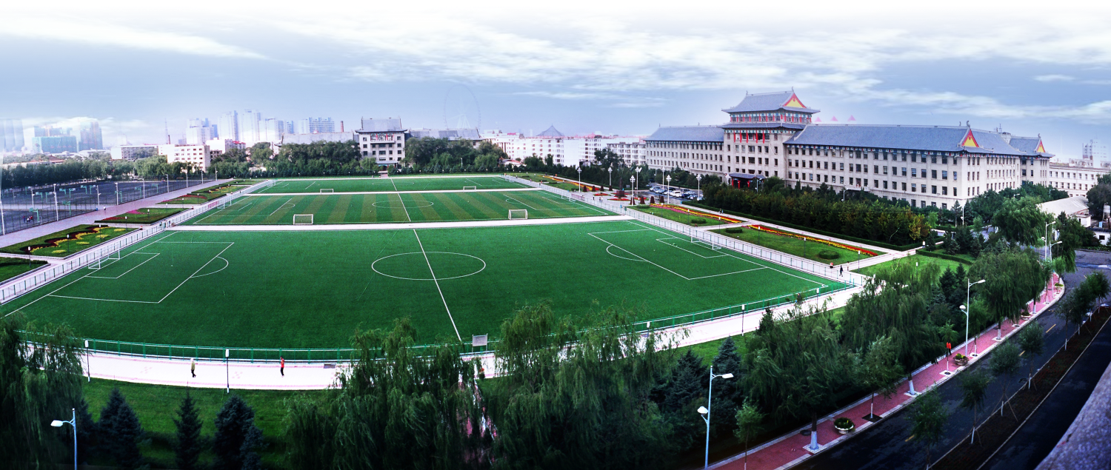
目 录
01
项目背景介绍
01
项目背景介绍
CONTENTS
01
项目背景介绍
大工至善 大学至真

Slide 3
01 项目背景介绍
➢ 核心痛点分析
现有方案的局限性较高
用户对高颜值 PPT 的需求日益增长
Marp 原生导出的 PPTX 无法二次编辑
大工至善 大学至真

Slide 4
02 项目背景介绍
➢ 核心痛点分析
*HIGHLIGHT长文字长文字长文字长文字长文字长文字长文字长文字长文字长文字长文字长文字长文字长文字长文字长文字长文字长文字长文字长文字长文字长文字长文字长文字
现有方案的局限性较高
用户对高颜值 PPT 的需求日益增长
Marp 原生导出的 PPTX 无法二次编辑
大工至善 大学至真

Slide 5
THANKS FOR LISTENING
请各位老师批评指正!

